Slide 1








Chào mừng thầy cô và các em đến với môn Tiếng Việt

Slide 2
Tiết 4
Luyện từ và viết câu

Slide 3
Nghe – viết:
Thư gửi bố ngoài đảo xa
Gửi hoa lại sợ héo
Đường ǟa đảo xa xôi
Con viết thư gửi vậy
Hẳn bố bằng lòng thôi.
Ngoài ấy chắc nhiều gió
Đảo không có gì che
Ngoài ấy chắc nhiều sóng
Bố lúc nào cũng nghe.
Bây giờ sắp Tết ǟồi
Con viết thư gửi bố (…)
Tết con muốn gửi bố
Cái bánh chưng cho vui
Nhưng bánh thì to quá
Mà hòm thư nhỏ thôi.

Slide 4
Bài chính tả có mấy khổ thơ?
3 khổ thơ
2.Mỗi dòng thơ có mấy tiếng?
5 tiếng
3.Những chữ nào được viết hoa?
Chữ đầu các dòng thơ.

Slide 5




Hãy đọc thầm đoạn thơ và tìm từ khó viết
Các từ dễ viết sai
bánh chưng
xa xôi
sóng

Slide 6
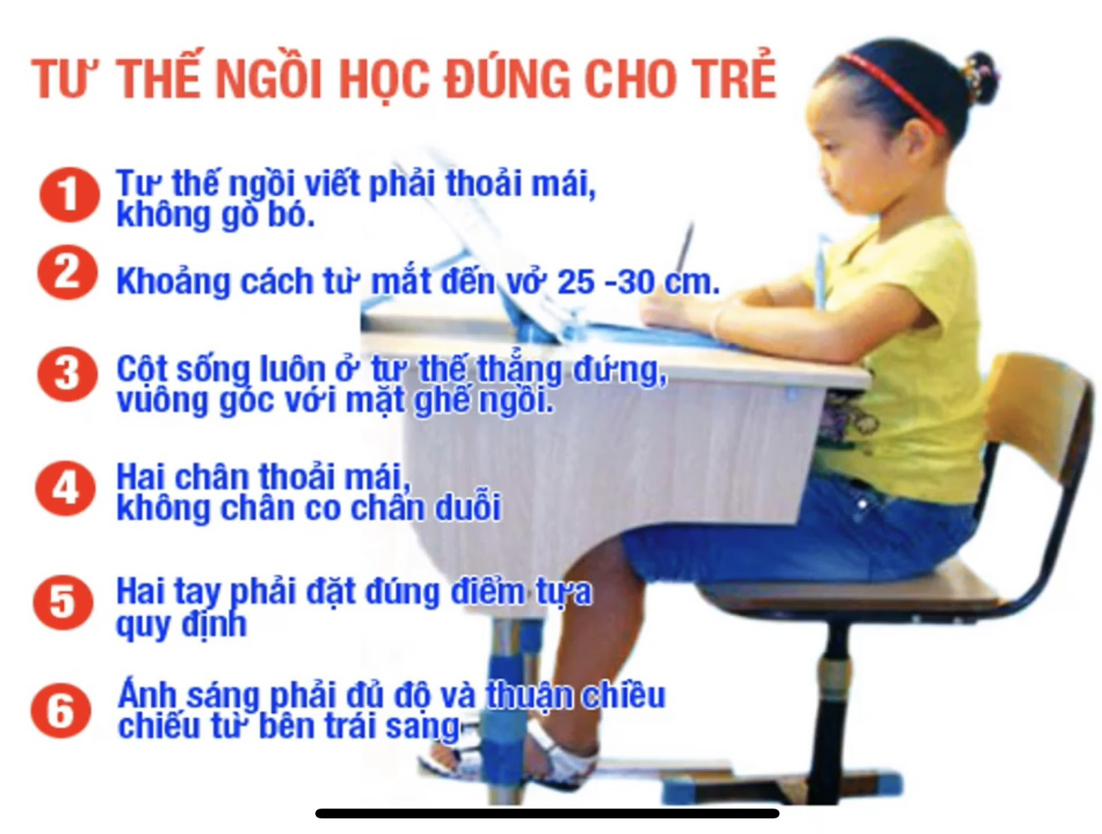

Slide 7

VIẾT BÀI
Học sinh viết bài vào vở ô li

Slide 8

Chọn tiếng phù hợp thay cho ô vuông.
(dang/giang): tay, giỏi , dở
(dành/giành): dỗ , tranh , để
→ a. dang tay, giỏi giang, dở dang
b. dỗ dành, tranh giành, để dành

Slide 9

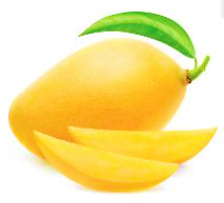
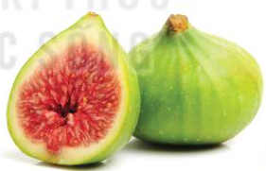
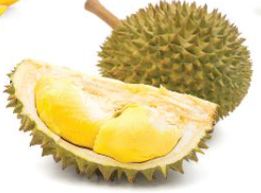
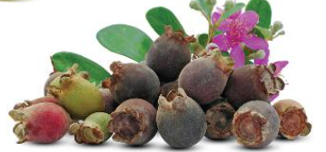
Chọn a hoặc b
a. Tìm từ ngữ gọi tên từng loại quả có tiếng bắt đầu bằng s hoặc x.
Quả xoài
Quả sung
Quả sầu riêng
Quả sim

Slide 10
Chọn a hoặc b
b. Chọn ip hoặc iêp thay cho ô vuông.
Nhân d Tết, em viết một tấm th gửi lời chúc đến các chú bộ đội Trường Sa.
Những con sóng liên t xô vào bờ.
ịp
ịêp
iếp

